Slide 1
Named Entity Recognition für Geisteswissenschaftler:innen
7. August 2023, SUB Hamburg, Marie Flüh

Slide 2

Vorstellungsrunde: Wer seid ihr?
Kurzer Input: Was ist Named Entity Recognition und welche Anwendungsfälle gibt es für Geisteswissenschaftler:innen?
Hands On I: Classifer für deutschsprachige Texte anwenden
Zwischenfazit: Wie gut/schlecht funktioniert der Classifier? Welche Anwendungsfälle ergeben sich für meine Projekte?
Mittagspause
Hands On II: Eigenen Classifier trainieren (und testen)
Abschlussdiskussion/Fazit

Slide 3



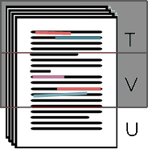


Überwachtes maschinelles Lernen
T
V
U
Richtig/
falsch

Slide 4

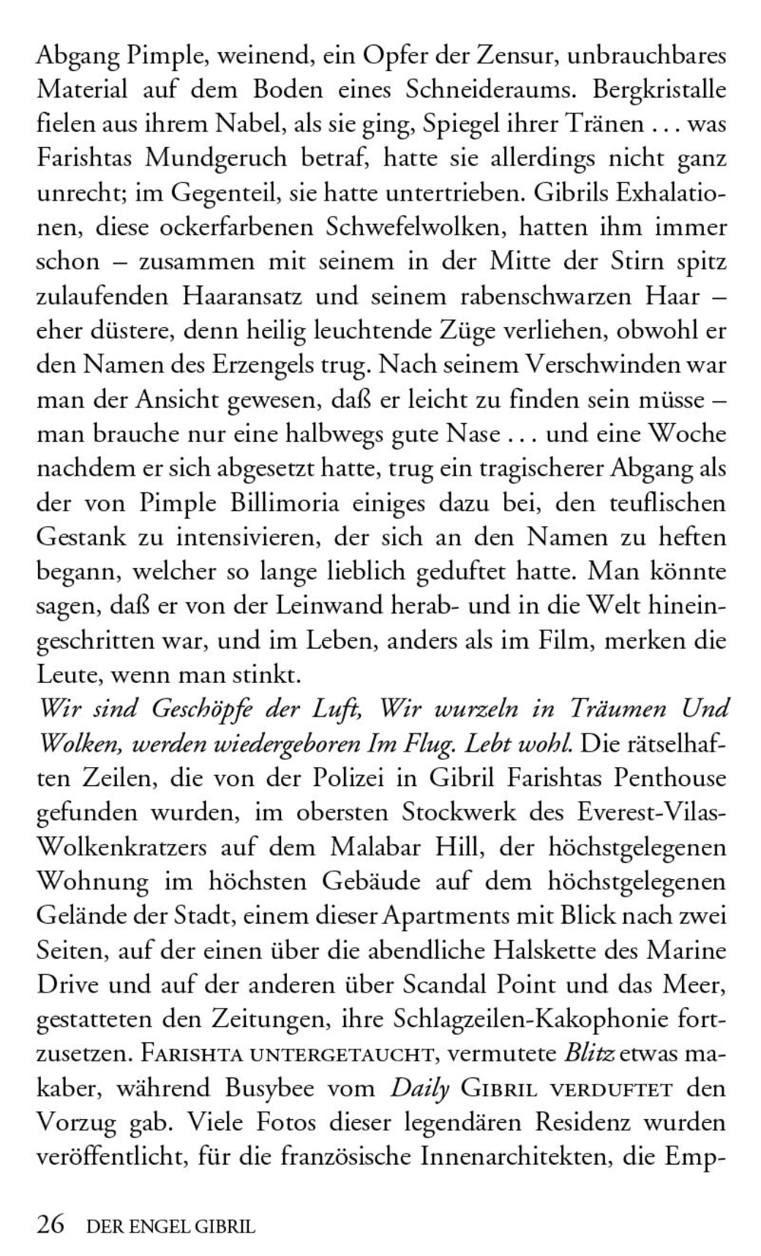
Named Entity Recognition (NER)
Quelle: Rushdie, Salman (1988): Die satanischen Verse. München: Penguin.

Slide 5
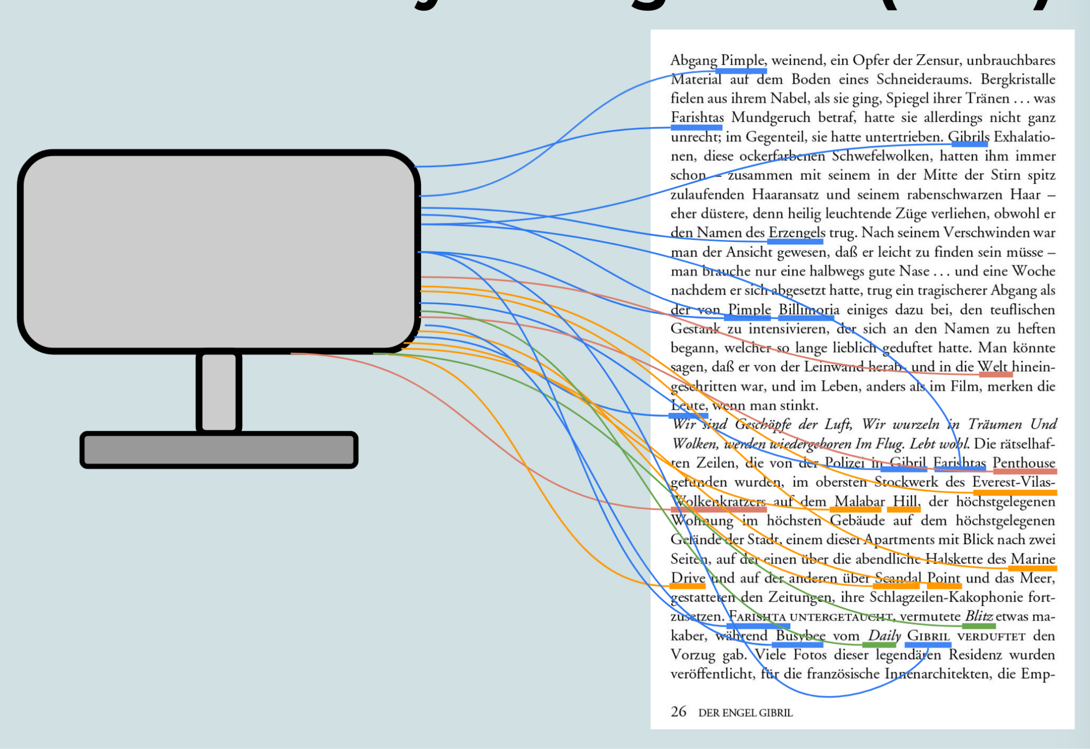
Named Entity Recognition: Eckdaten
Ziel: Entitäten in Texten automatisiert erkennen
Ursprung: In Computerlinguistik entwickelt (Natural Language Processing)
Machine-Learning-Typ: Verfahren des überwachten maschinellen Lernens

Slide 6
Überwachtes maschinellens Lernen in vier Schritten
Korpuskonstituierung
Annotationsrichtlinien / Kategorien bestimmen
Manuelle Annotation von Trainings- und Validationsdaten
Modellerstellung und Performanztest

Slide 7
Überwachtes maschinelles Lernen:
Ein repetitiver Prozess
Performanztest
Guidelines
zur
Annotation
Modelltraining
Manuelle Annotation

Slide 8
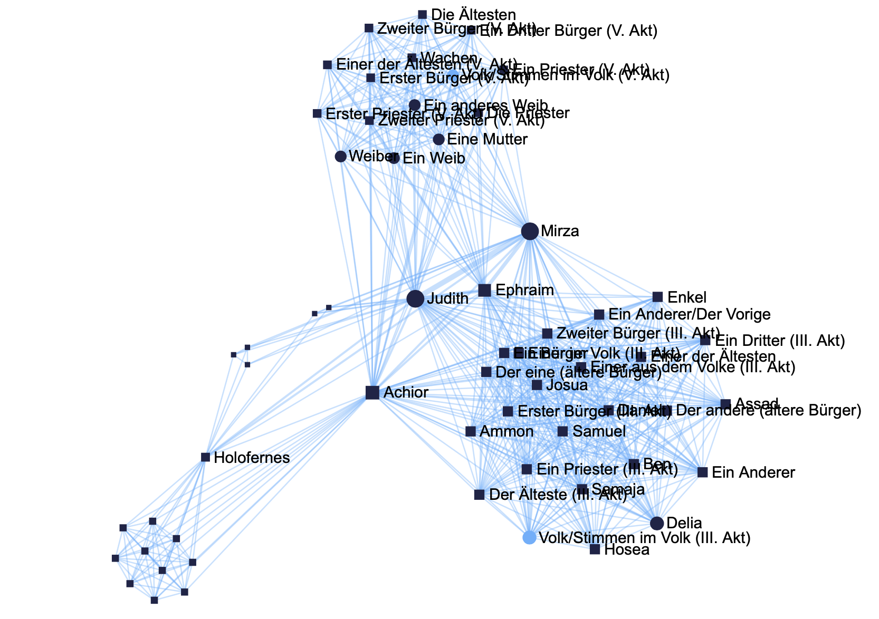
NER als Vorbereitung für Netzwerkanalysen

Slide 9
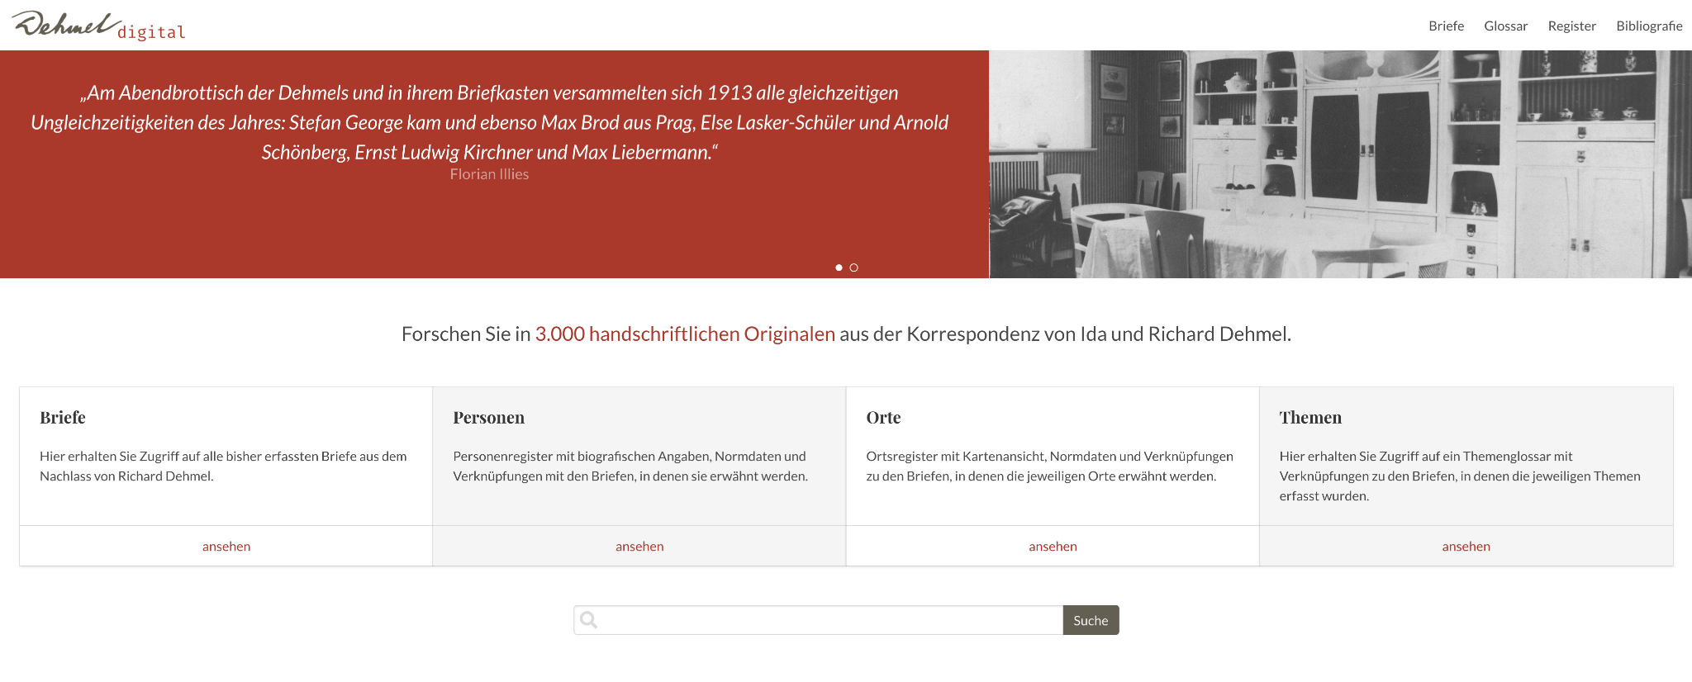
NER als Teil der Briefanalyse
Bahr, Hermann Behrens, Lilli
Behrens, Peter
Dehmel, Ida
Dehmel, Richard
Erzberger, Matthias
...
Belgien
Berlin
Bordeaux
Brünn
Darmstadt
Dortmund
…

Slide 10
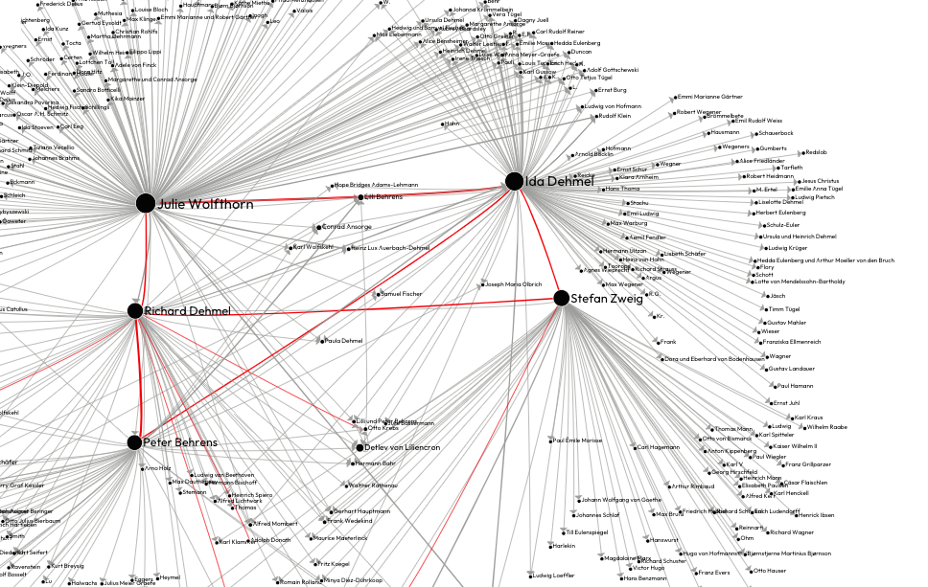
NER als Teil der Briefanalyse

Slide 11
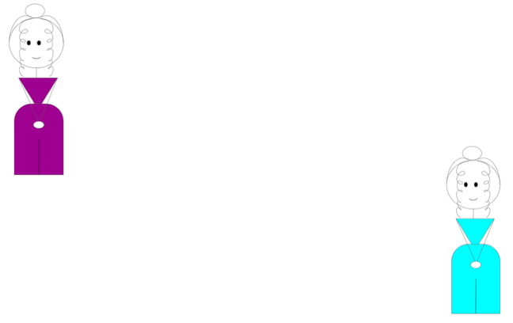
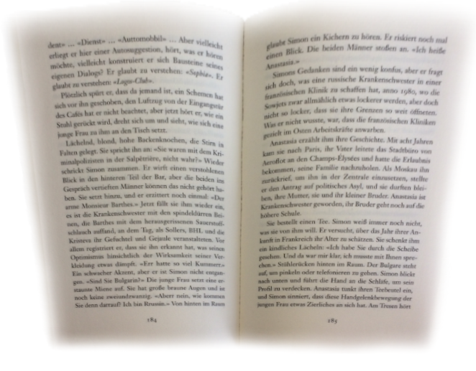
Überwachtes maschinelles Lernen als Grundlage für die Analyse von Genderrollen
Beispiele
Kategorien: Mann, Frau, Genderneutral

Slide 12

Referenzierung von Orten und Räumen in Erzähltexten
zugänglich im Open Access:
https://link.springer.com/book/10.1007/978-3-662-66035-5
Classifier nachnutzen:
https://zenodo.org/record/4922391

Slide 13
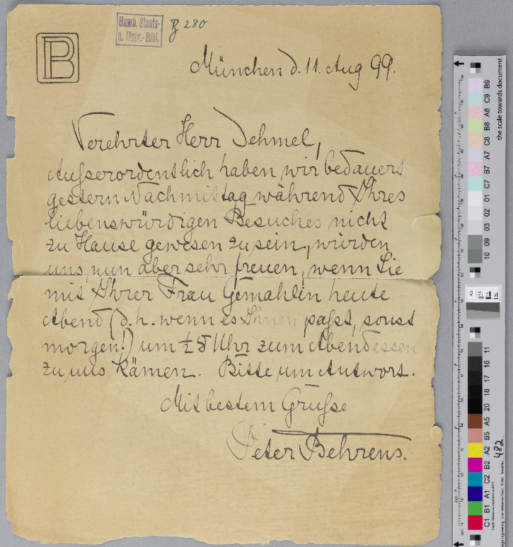
Verehrter Herr Dehmel,
Außerordentlich haben wir bedauert
gestern Nachmittag während Ihres
liebenswürdigen Besuches nicht
zu Hause gewesen zu sein, würden
uns nun aber sehr freuen, wenn Sie
mit Ihrer Frau Gemahlin heute
Abend (d.h. wenn es Ihnen paßt, sonst
morgen!) um ½8 Uhr zum Abendessen
zu uns kämen. Bitte um Antwort.
Mit bestem Gruße
Peter Behrens

Slide 14
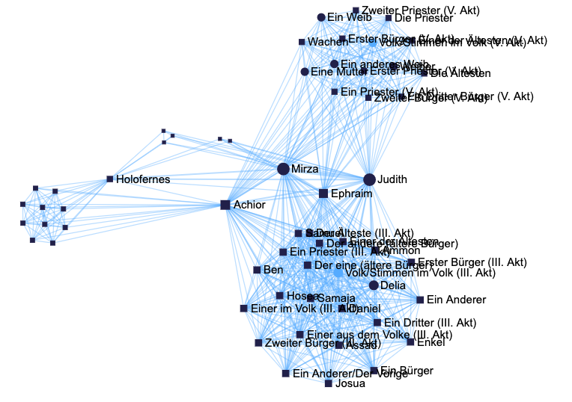
TRABANT.
Was gebietet Holofernes?
HOLOFERNES.
Wer unter meinen Kriegern sich über seinen Hauptmann zu beschweren hat, der tret hervor. Verkünd es!
TRABANT durch die Reihen der Soldaten gehend.
Wer sich über seinen Hauptmann zu beschweren hat, der soll hervor treten. Holofernes will ihn hören.

Slide 15
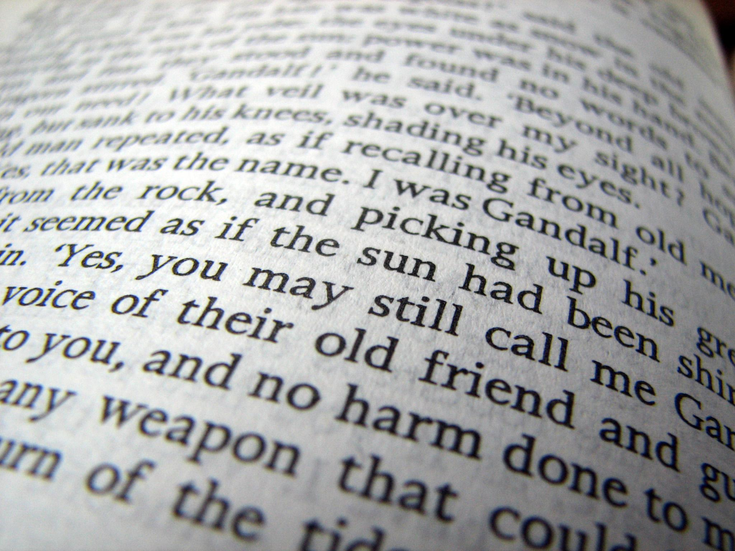
“Wo sie ursprünglich herstammten, darüber hatte sich unter den Hobbits zu Bilbos Zeit keinerlei Kenntnis mehr erhalten. Neigung zur Wissenschaft (von der Ahnenkunde abgesehen) war unter ihnen nicht eben verbreitet, …”
Notes:
oder Roman (Herr der Ringe, 1954)

Slide 16

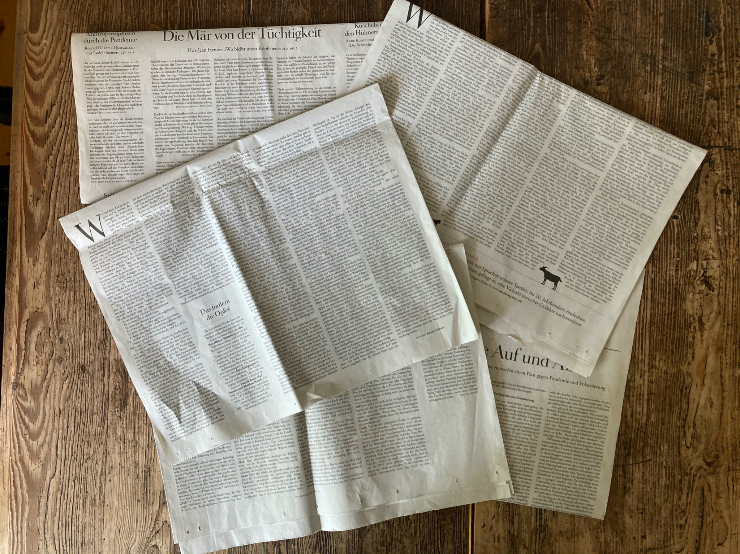
Domänenadaption
Sprachliche Gestaltung!
Genre!
Entstehungszeit!

Slide 17
Hands on I: Classifier anwenden
Primärtext im TXT-Format:
Beispiel 1: Briefkorrespondenz Behrens/Dehmel
Beispiel 2: Roman Lotti, die Uhrmacherin (Marie von Ebner-Eschenbach, 1880)
Aktuelle Java-Version: https://www.java.com/de/download/manual.jsp
Stanford Named Entity Recognizer herunterladen: https://nlp.stanford.edu/software/CRF-NER.html#Download
Classifier zur automatischischen Annotation deutschsprachiger Texte herunterladen und in den Benutzerordner legen
Beispiel 1: Classifier der Stanford Group (Personen, Orte, Organisationen)
https://www.dropbox.com/s/mfnj349ezc1y8x1/german.conll.germeval2014.hgc_175m_600.crf.ser.gz?dl=0
Beispiel 2: Dehmel digital-Classifier (Personen, Orte, Werke, Organisationen)
https://www.fdr.uni-hamburg.de/record/10830
Beispiel 3: Gender-Classifier (männliche, weibliche, genderneutrale Rollen)
https://zenodo.org/record/5555952

Slide 18
Hands on II: Classifier trainieren
Preprocessing: Daten in das richtige Format bringen
TXT → Tok → TSV
Annotationsphase
Vorüberlegungen: Kategorien festlegen
Annotation der Trainingsdaten (GoogleDocs, Libre Office)
Trainingsdaten im Stanford-Ordner ablegen
Modelltraining
Properties-Datei erstellen (BBedit, Notepad++)
Properties-Datei im Stanford-Ordner ablegen
Modelltraining und Modellanwendung

Slide 19
Hands on II: Classifier trainieren
Performanz des Classifiers testen
Testtexte annotieren (Texte, die nicht für das Modelltrainings verwendet wurden z.B. die letzten 3000 Tokens der Trainingsdaten-Datei)
Testtext im Stanford-Ordner ablegen
Eingabebefehle “Performanztest” (s. Handout)

Slide 20
Weiterführende Literatur
Fotis Jannidis, Isabella Reger, Lukas Weimer, Markus Krug, Frank Puppe (2015): Automatische Erkennung von Figuren in deutschsprachigen Romanen. URL: https://opus.bibliothek.uni-wuerzburg.de/frontdoor/index/index/year/2017/docId/14333
Maud Ehrmann, Ahmed Hamdi, Elvys Linhares Pontes, Matteo Romanello, Antoine Doucet (2021): Named Entity Recognition and Classification on Historical Documents: A Survey. URL: https://arxiv.org/abs/2109.11406
Janis Pagel, Nils Reiter, Ina Rösiger und Sarah Schulz (2020): Annotation als flexibel einsetzbare Methode. In: Reflektierte algorithmische Textanalyse. https://doi.org/10.1515/9783110693973-006
Christof Schöch, Julia Dudar, Evegniia Fileva, eds. (2023). Survey of Methods in Computational Literary Studies (= CLS INFRA D3.2: Series of Five Short Survey Papers on Methodological Issues). With contributions by Joanna Byszuk, Julia Dudar, Evegniia Fileva, Andressa Gomide, Lisanne van Rossum, Christof Schöch, Artjoms Šeļa and Karina van Dalen-Oskam. Version 1.1.0, May 5, 2023. Trier: CLS INFRA. URL: https://methods.clsinfra.io, DOI: 10.5281/zenodo.7892112.

